Slide 1
Биссус в войне и мире беломорских мидий
В.Хайтов, А.Ковалев, П.Александрова, В.Шеламова, Т.Ершова

Slide 2
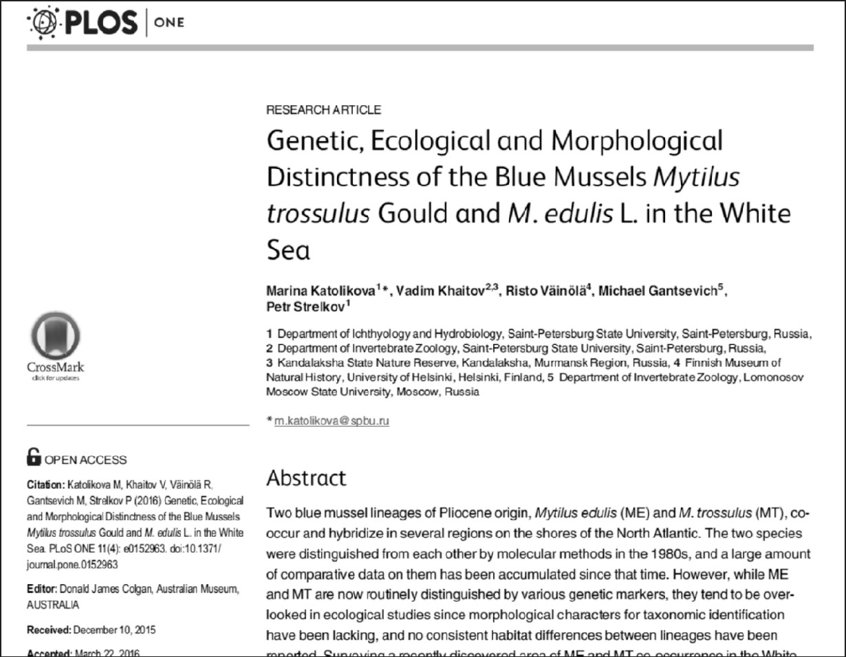
Беломорские мидии
В Белом море обитает два вида мидий
Mytilus edulis — коренной для Белого моря вид
Mytilus trossulus — Вид вселенец, завезенный в акваторию Баренцева и Белого морей судами из Северной Америкой во время Второй Мировой Войны.

Slide 3
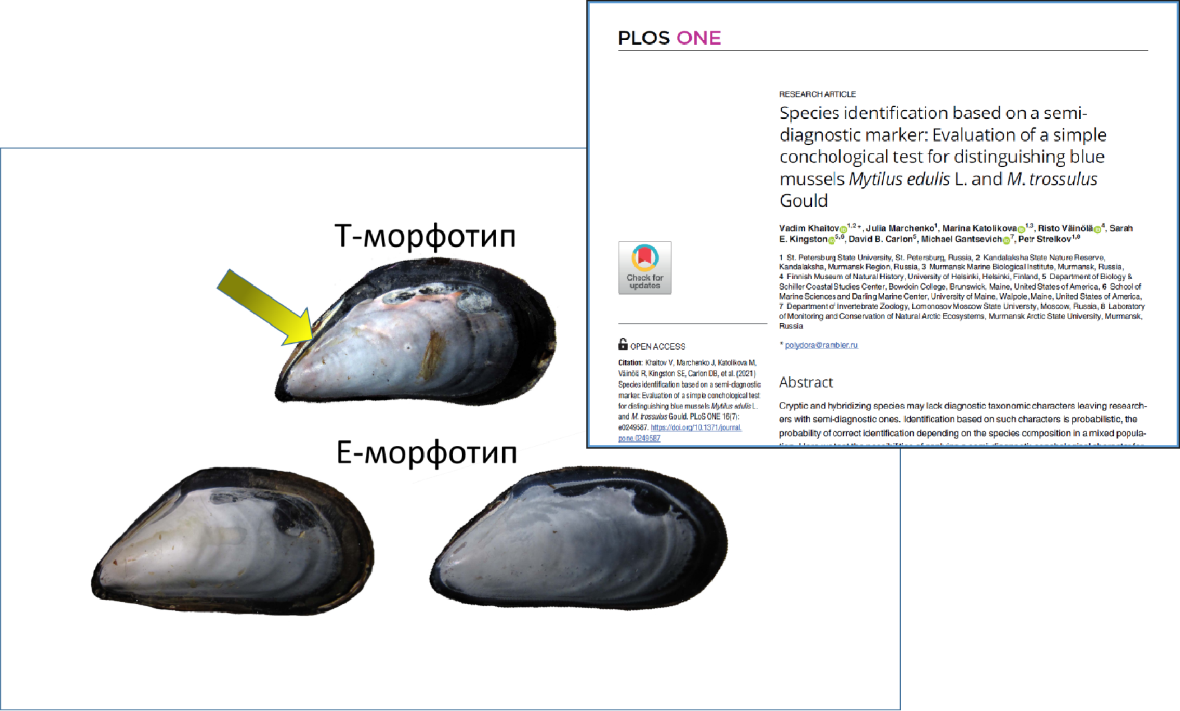
Морфотип-тест для идентификации мидий
Морфотипы мидий позволяют с высокой вероятностью идентифицировать мидий
E - морфотип — соответствует M.edulis (вероятность правильного определения ~90%)
T- морфотип — соответствует M.trossulus (вероятность правильного определения ~90%)

Slide 4
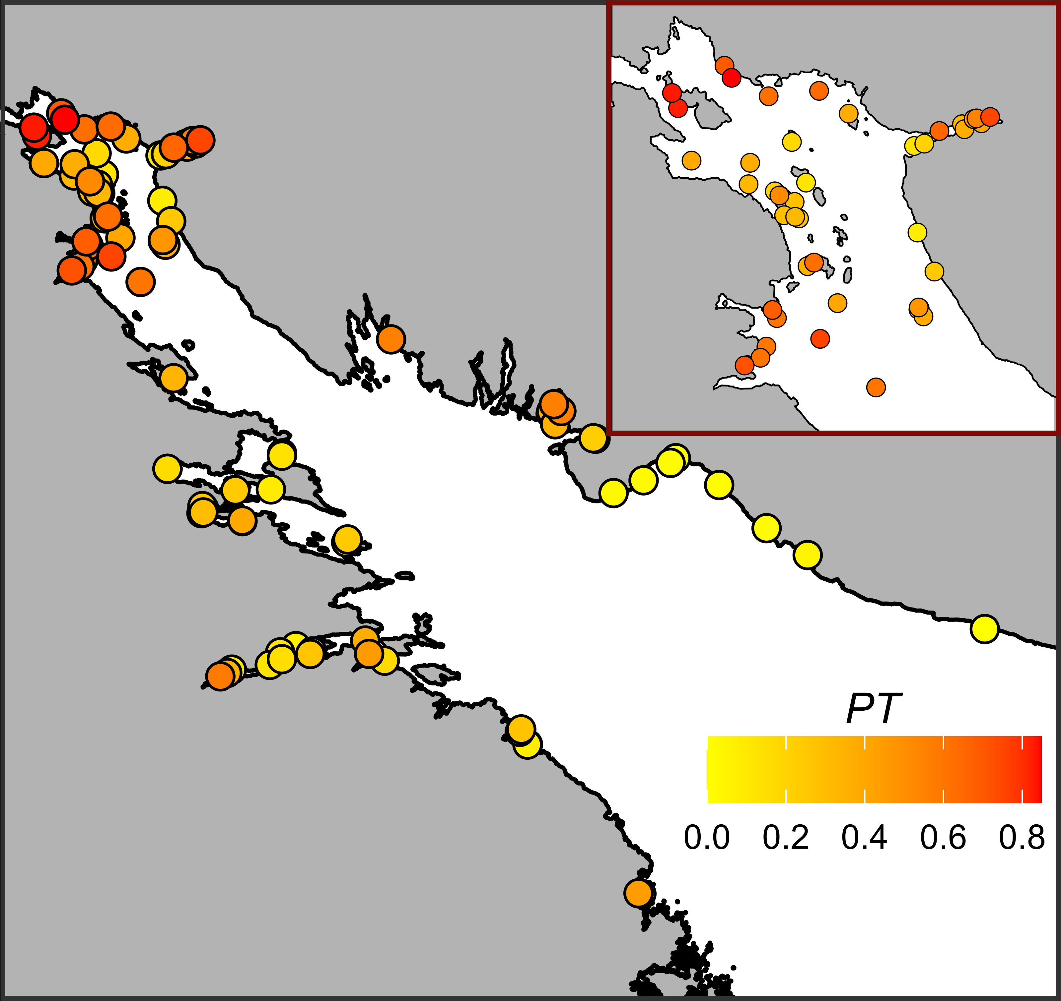
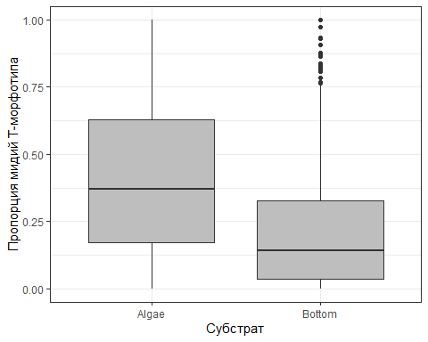
Разделение экологических ниш у беломорских мидий

Slide 5
Возможные причины расхождения по субстратам
Талломы водорослей находятся под воздействием прибоя.
Если мидии разных видов имеют разную силу прикрепления, то на фукоидах будет удерживаться тот вид, у кого биссус прочнее.
Необходимо изучение свойств биссуса у мидий разных видов.

Slide 6
Задачи, решаемые с помощью биссуса
Закрепление на субстрате
“Оружие” против конкурентов и хищников

Slide 7
Биссус в мире беломорских мидий

Slide 8
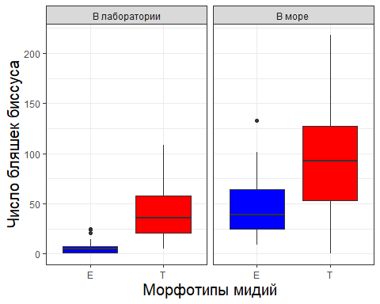
Количество биссусных нитей
Мидии T-морфотипа выделяют больше нитей биссуса.

Slide 9
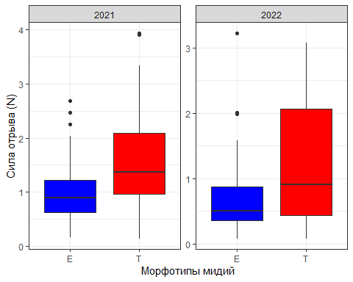
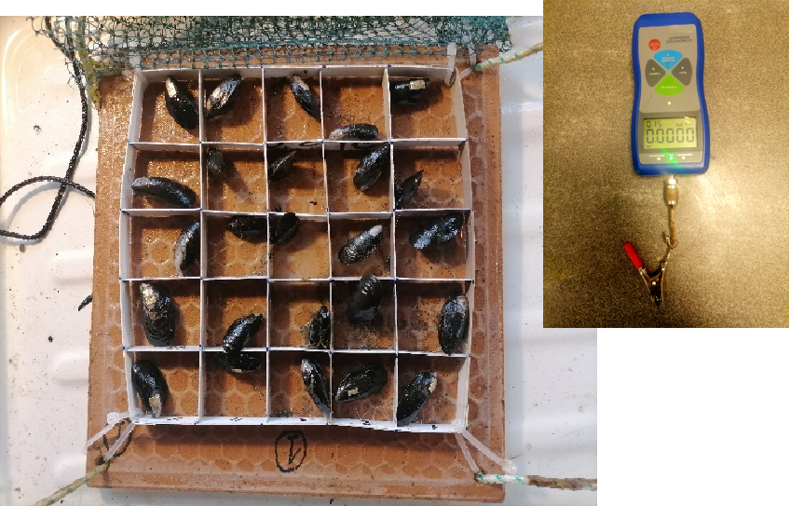
Сила прикрепления
Экспериментальная пластина
Мидии T-морфотипа сильнее прикрепляются к субстрату

Slide 10
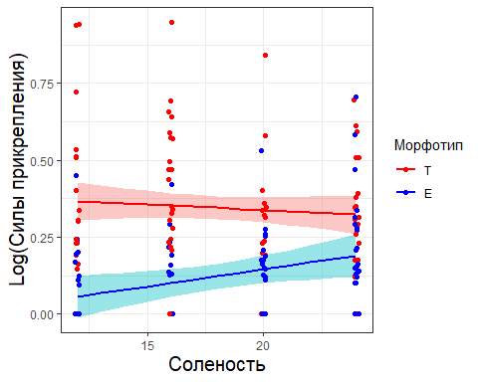
Влияние солености на силу прикрепления к субстрату
В экспериментальных условиях:
По мере уменьшения солености, сила прикрепления мидий E-морфотипа значимо снижается.
Для мидий T-морфотипа связь с соленостью не выявлена

Slide 11
Война между мидиями

Slide 12
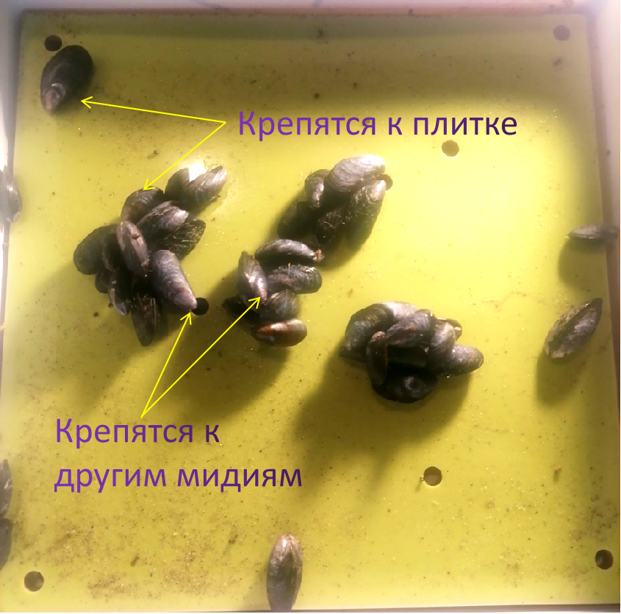
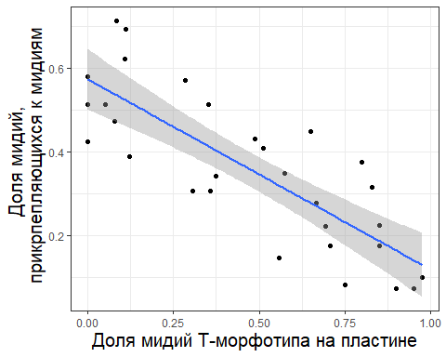
Однослойные VS многослойные поселения мидий, или кто на ком?
Мидии T-морфотипа чаще прикрепляются ко дну, чем к раковинам соседних мидий

Slide 13
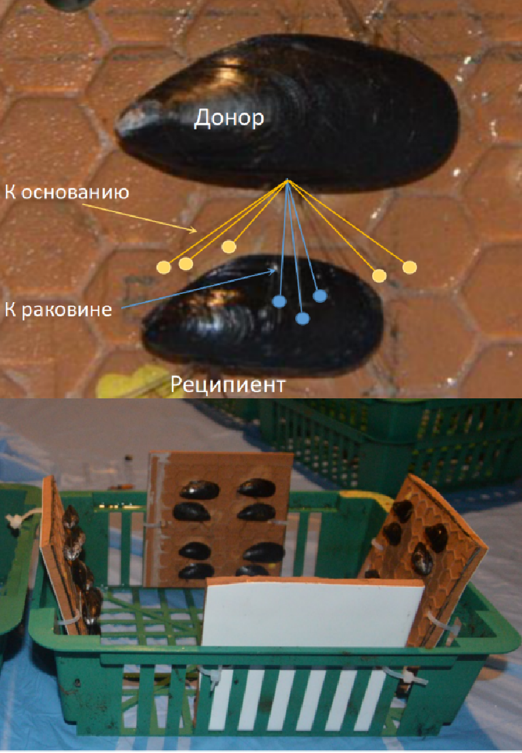
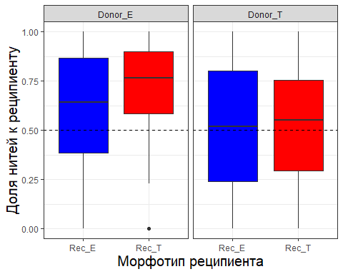
Кто кого?
Мидии E-морфотипа при соседстве с мидиями T-морфотипа большую долю нитей крепят к чужаку, а не к субстрату

Slide 14
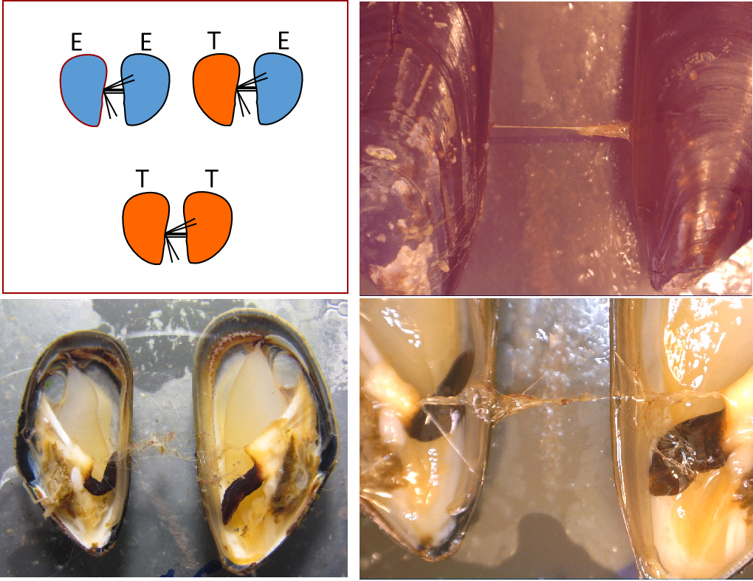
“Проникающий” биссус
При постановке эксперимента, когда моллюски были ориентированы брюшной стороной друг к другу, было отмечено прикрепление биссуса к стволу биссусных нитей партнера.

Slide 15
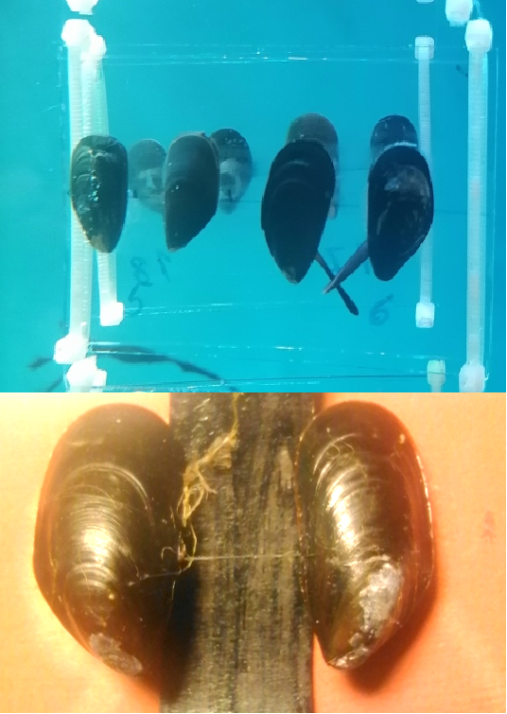
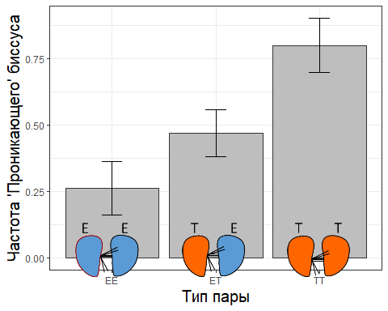
Mytilus trossulus: бей своих?

Slide 16
Биссус в войне с врагами

Slide 17
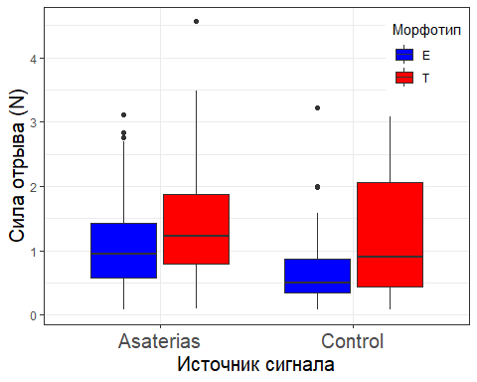
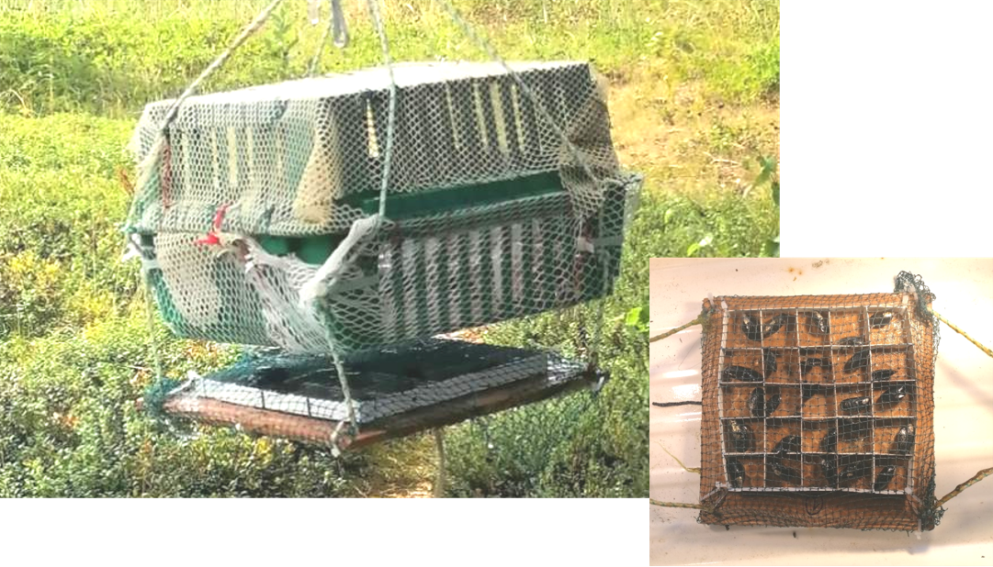
Морские звезды - естественные враги мидий
В садках, расположенных над пластиной с мидиями, находились морские звезды или ничего
В присутствии химических сигналов от хищника мидии сильнее прикрепляются к субстрату

Slide 18
Война с биссусом

Slide 19
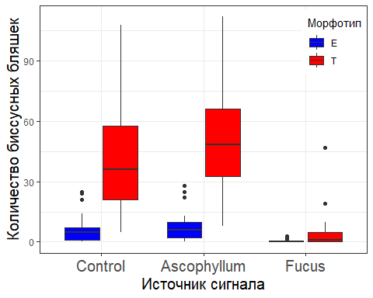
Фукоиды: борьба с обрастанием?
Получение “кондиционированную” воды:
Вода с метаболитами Ascophyllum nodosum (600 г. на 0.5 л морской воды, 6 часов, 2 контейнера)
Вода с метаболитами Fucus vesiculosus (600 г. на 0.5 л морской воды, 6 часов, 2 контейнера)
Контроль 0.5 л морской воды. 6 часов, 2 контейнера
Метаболиты F.vesiculosus полностью подавляют выделение биссуса

Slide 20
Итоги

Slide 21
Использование биссуса беломорскими мидиями
Мидии T-морфотипа (~ M.trossulus) выделяют больше биссуса и крепятся к субстрату сильнее, чем мидии E-морфотипа (~ M.edulis). Это, может объяснять преобладание M.trossulus на фукоидах, а M.edulis на грунте.

Slide 22
Использоване биссуса беломорскими мидиями
Сила прикрепления мидий T-морфотипа не демонстрирует существенной связи с соленостю в пределах диапазона ее варьирования, харкаткреного для Белого моря.
Сила прикрепления мидий E-морфотипа значимо снижается при солености, характерной для эстуариев.
Это может объяснять более низкую частоту M.eduls в эстуариях, где преобладает M.trossulus.

Slide 23
Использоване биссуса беломорскими мидиями
Биссус может использоваться как оружие в межвидовой конкуренции (M.edulis подавляет M.trossulus)
Биссус может использоваться как оружие во внутривидовой конкуренции (M. trossulus подавляет конспецификов). Вероятно, следствием этого является тенденция к формированию однослойных плотных поселений, характерная для M.trossulus.

Slide 24
Использоване биссуса беломорскими мидиями
Биссус позволяет обороняться от морских звезд: оба вида сильнее прикрепляются к субстрату при наличии сигналов от звезд.
Различий в этом поведенческом паттерне между M.edulis и M.trossulus мы не обнаружили

Slide 25
Использоване биссуса беломорскими мидиями
Некоторые виды фукоидов (F.vesiculosus), вероятно, могут выделять метаболиты, угнетающие образование биссуса.
Различий в чувствительности к этому влиянию между M.edulis и M.trossulus мы не обнаружили.

Slide 26


